Slide 1
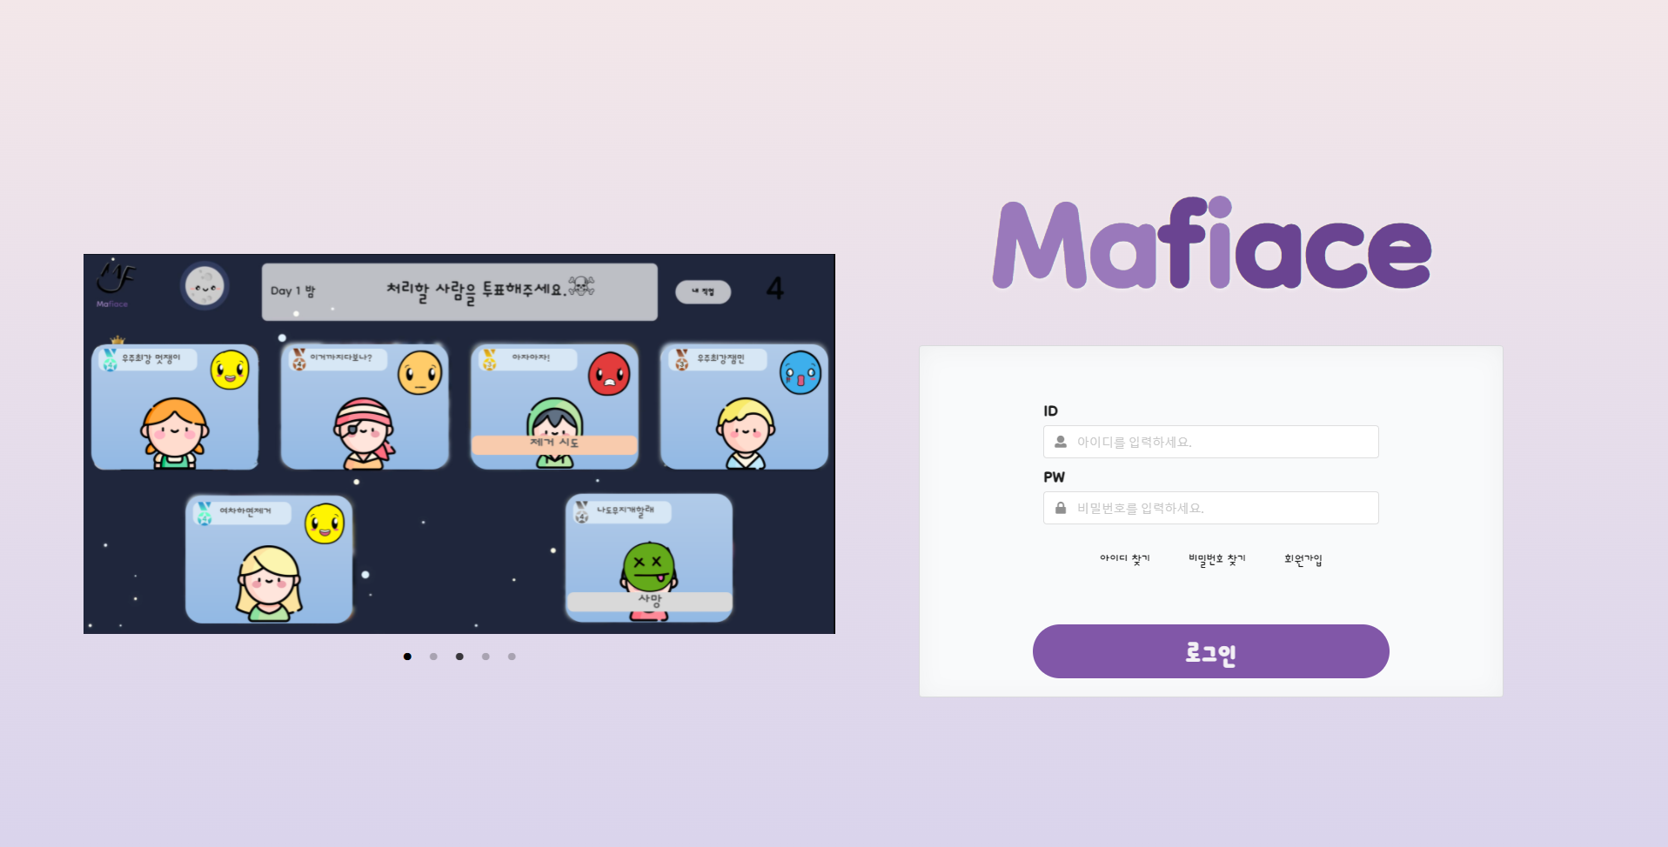
클릭!
1. 로그인

Slide 2
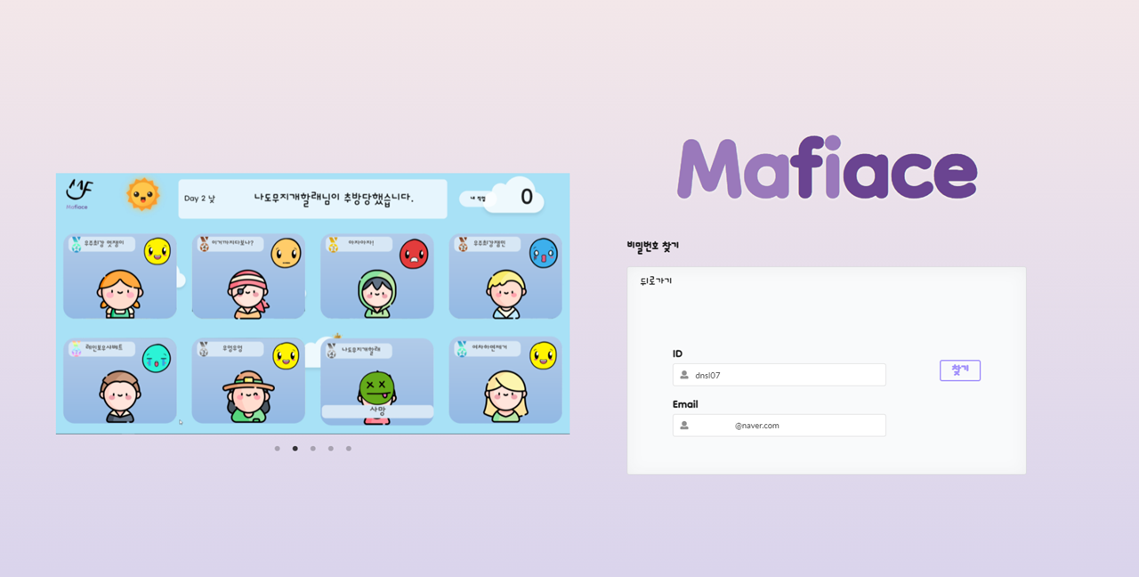
비밀번호를 찾고자 하는 아이디
해당 아이디에 등록된 이메일 주소
2. 비밀번호 찾기

Slide 3
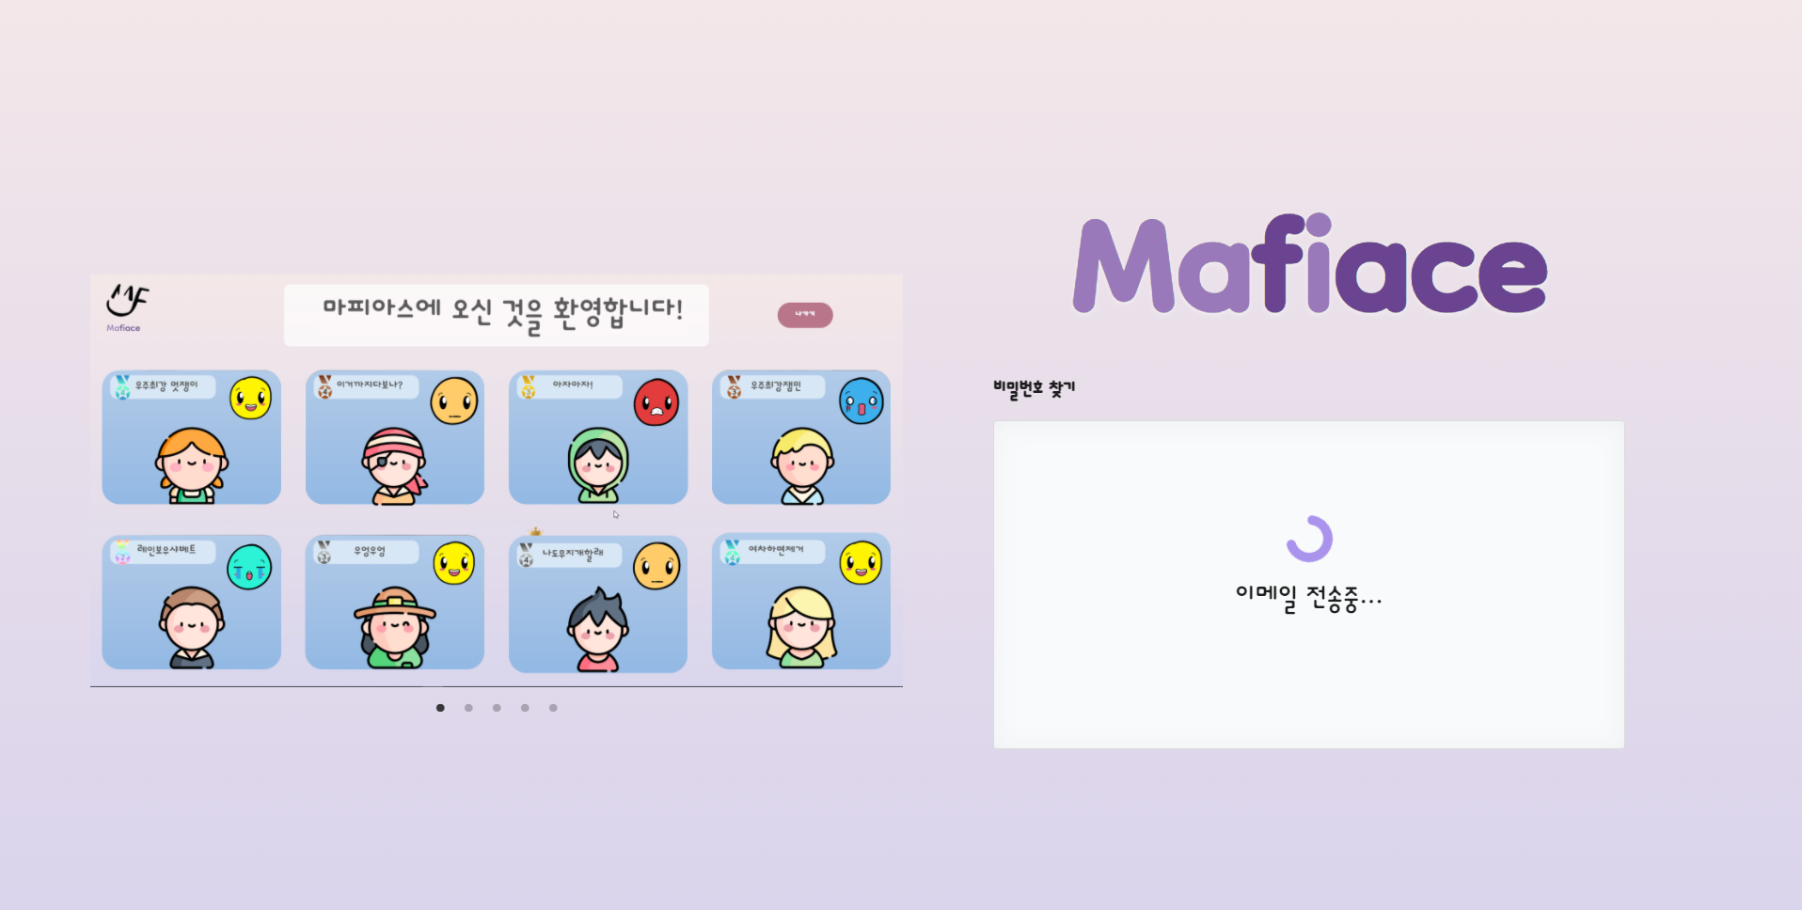

Slide 4
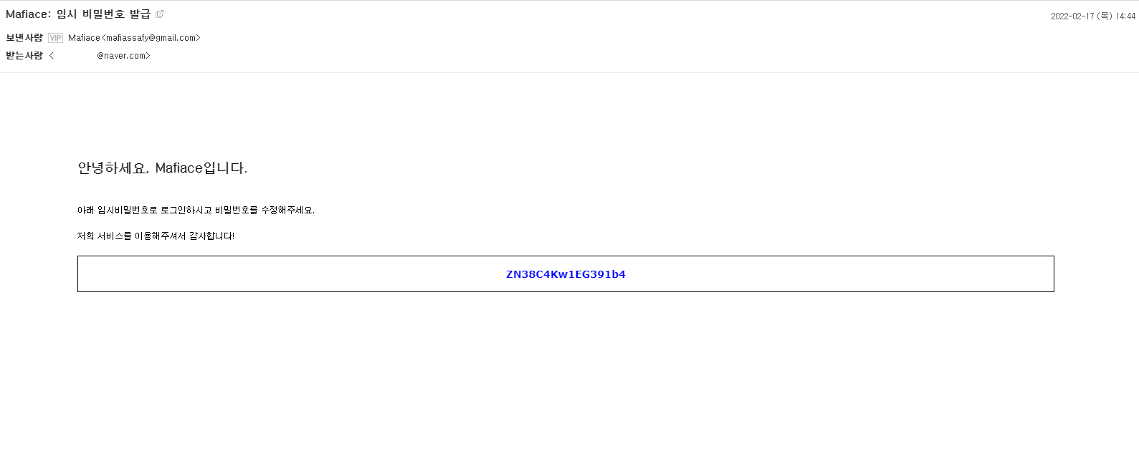
이메일로 임시비밀번호 전송

Slide 5
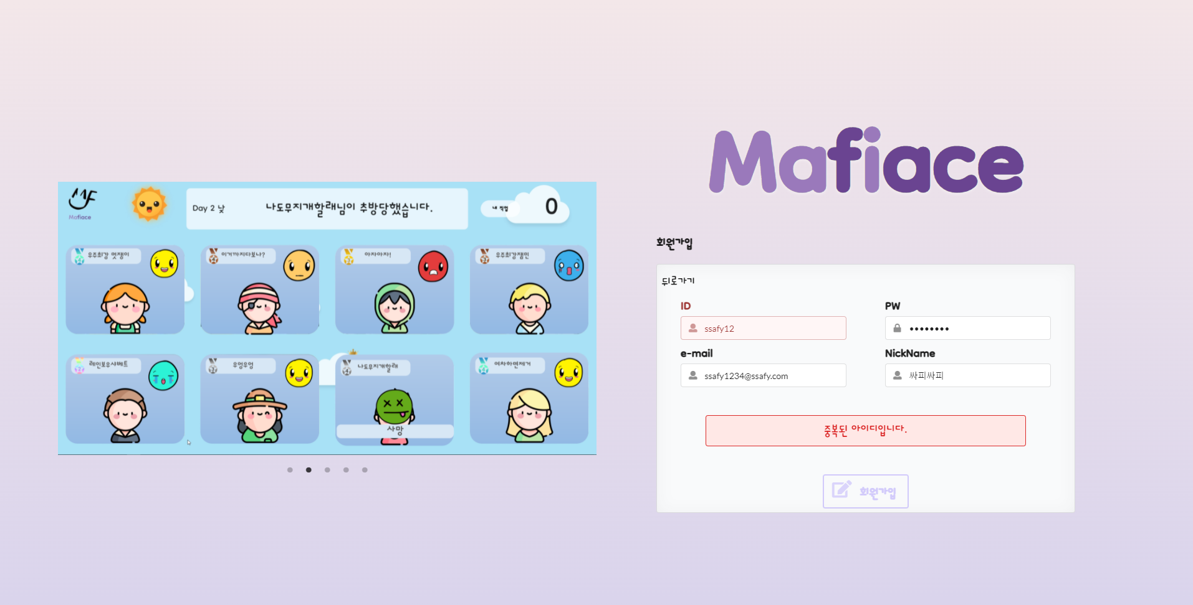
중복 체크
3. 회원가입(실패)

Slide 6
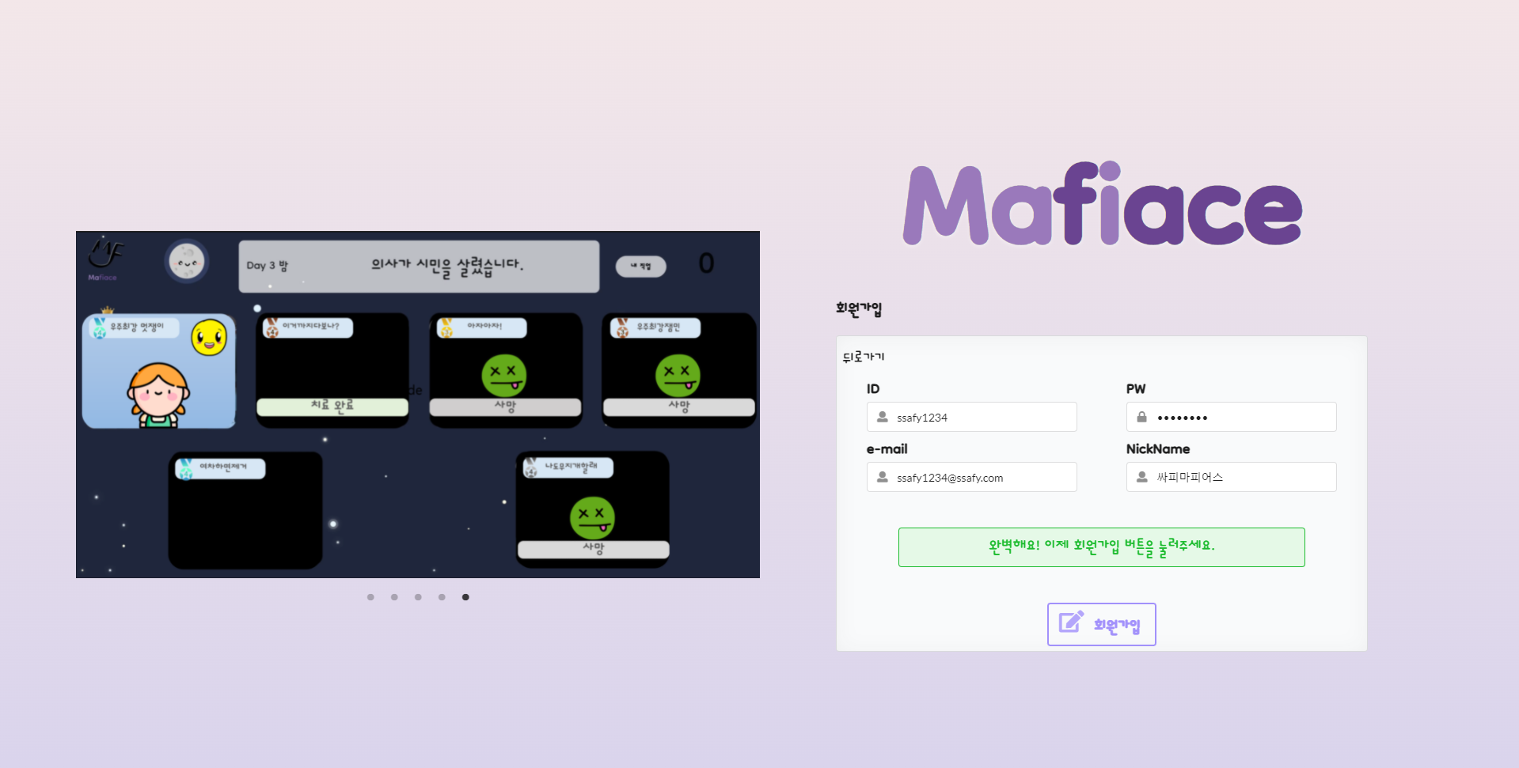
3. 회원가입(성공)

Slide 7
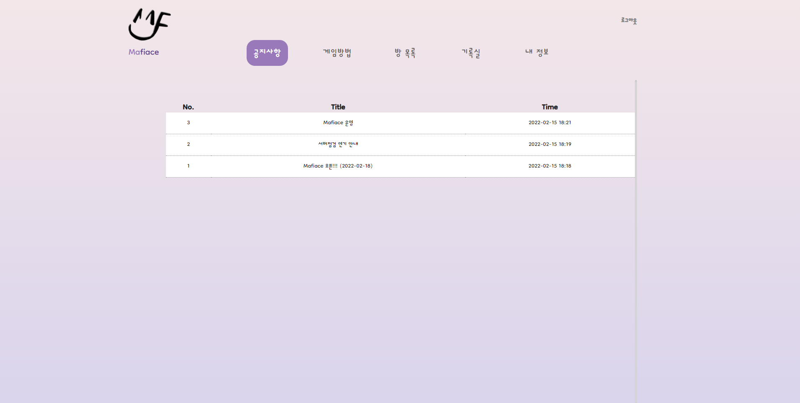
4. 공지사항

Slide 8
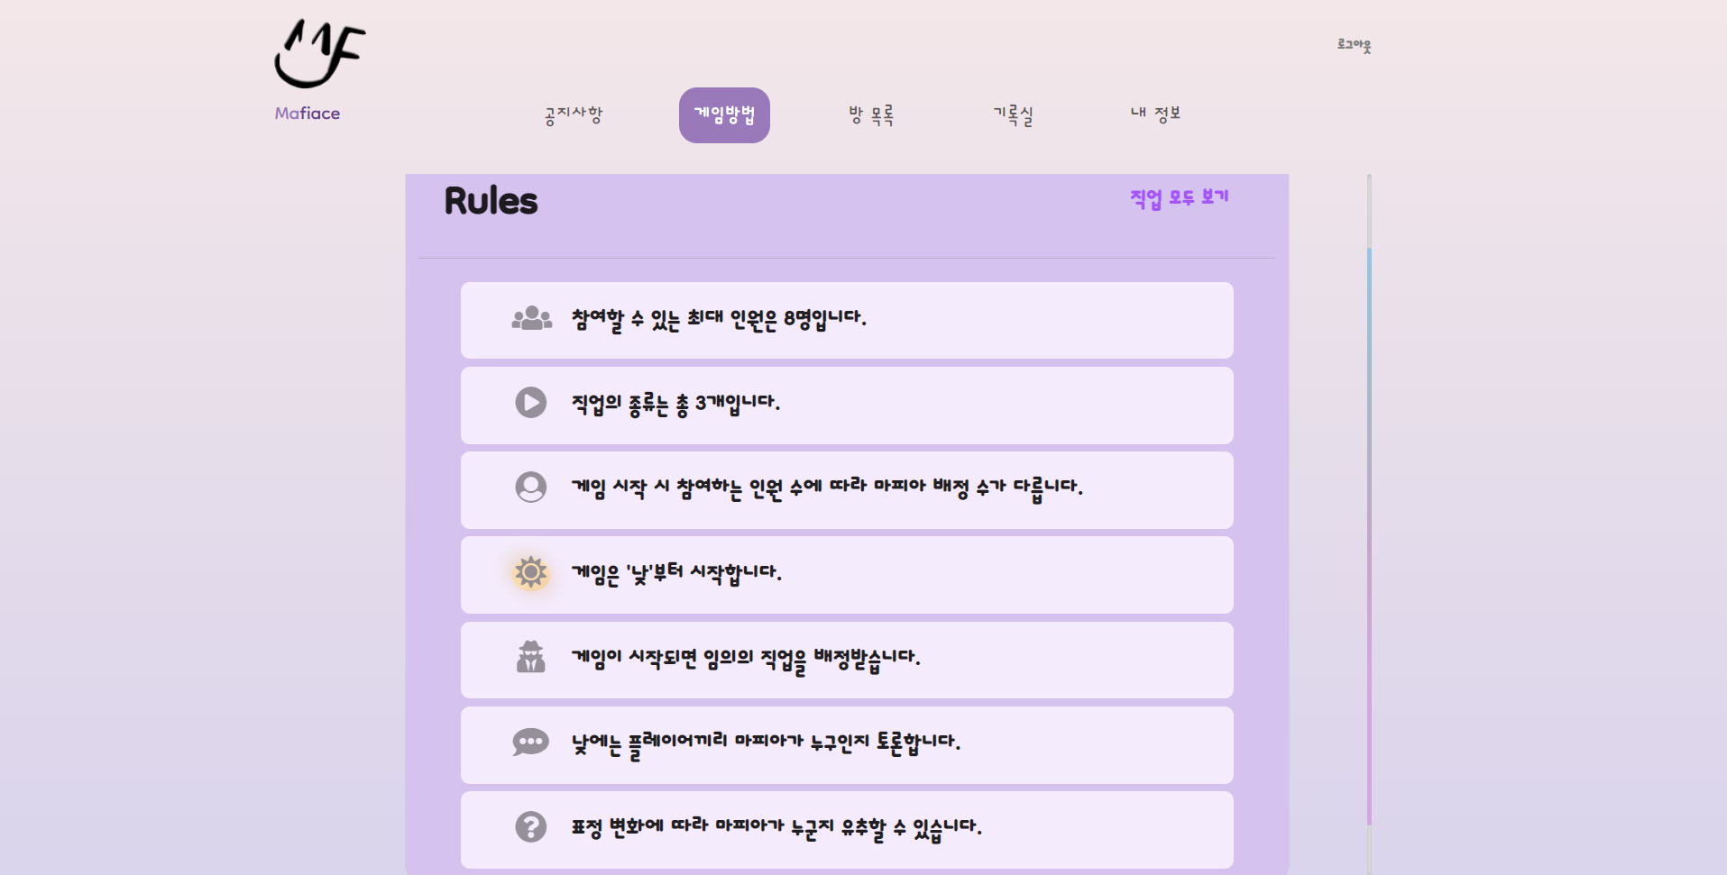
클릭시 직업 설명창
5. 게임방법

Slide 9
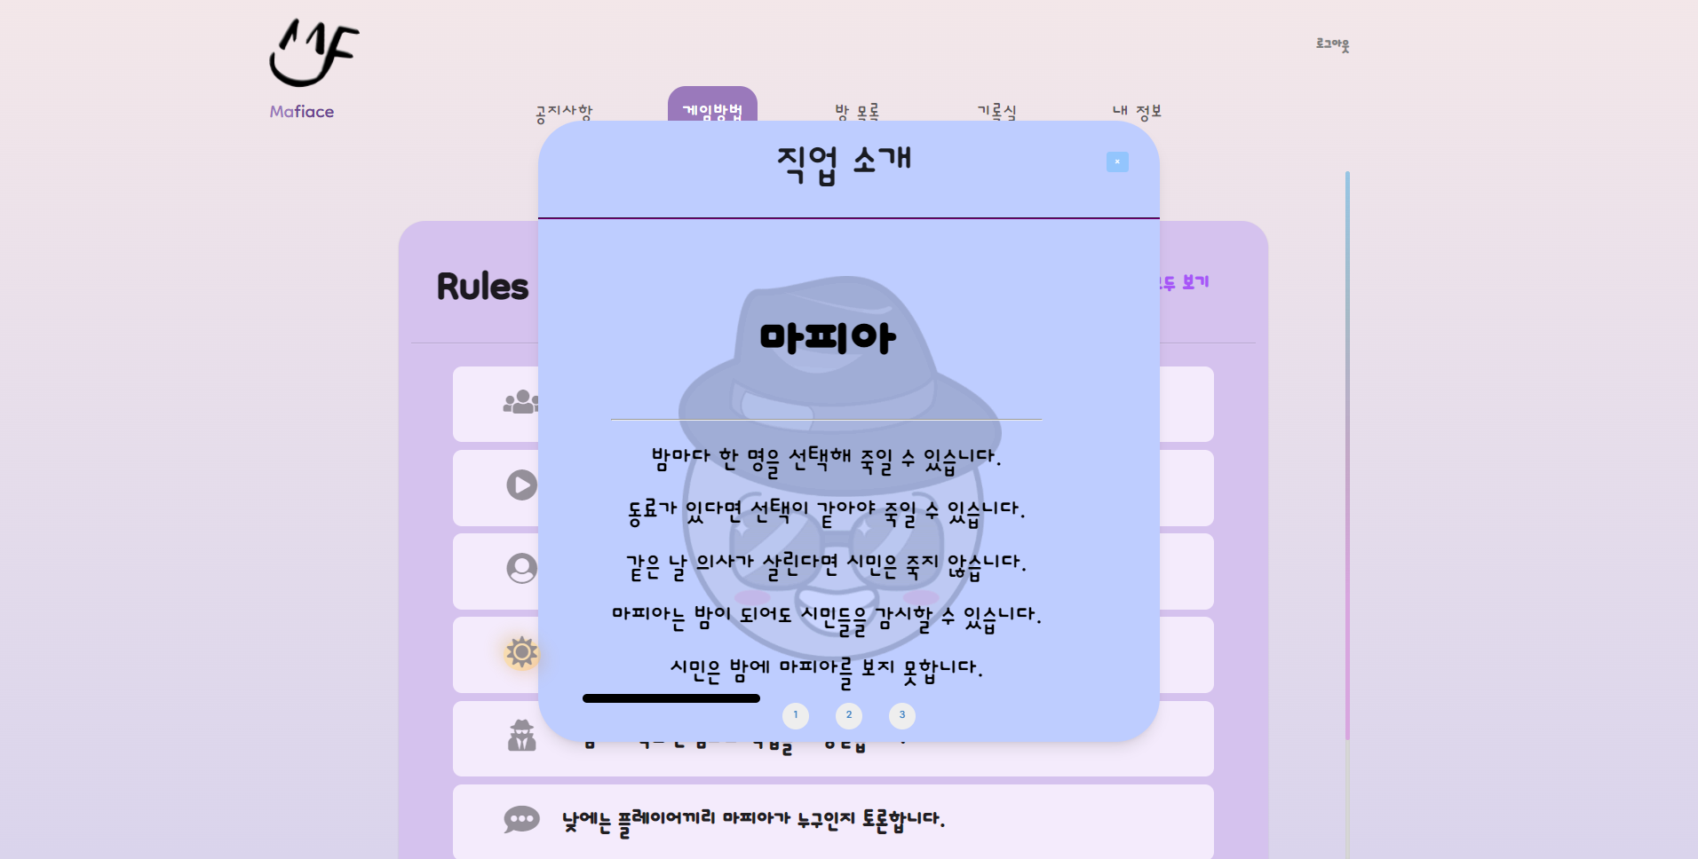

Slide 10
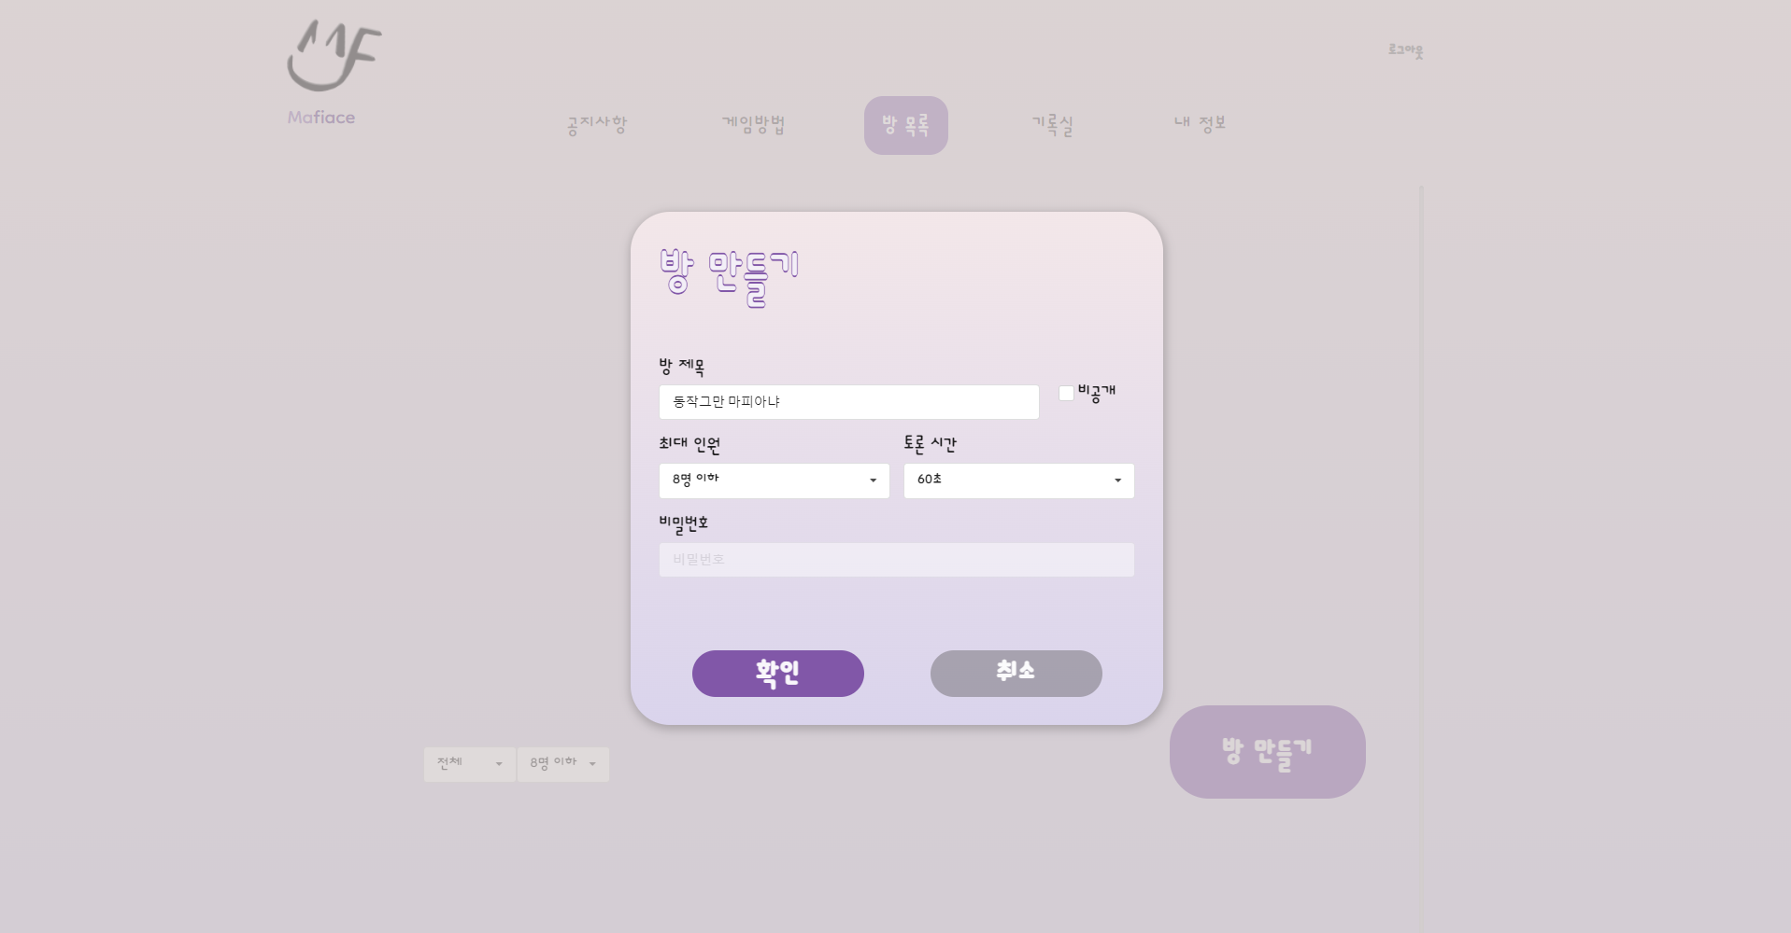
Click!
6. 방 만들기

Slide 11
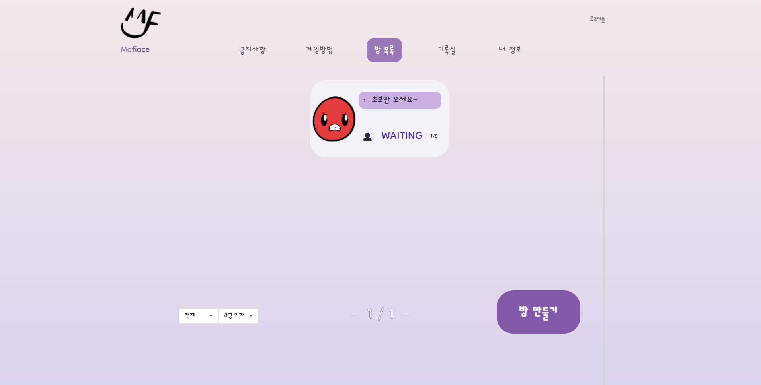
Click!
7. 방 입장

Slide 12
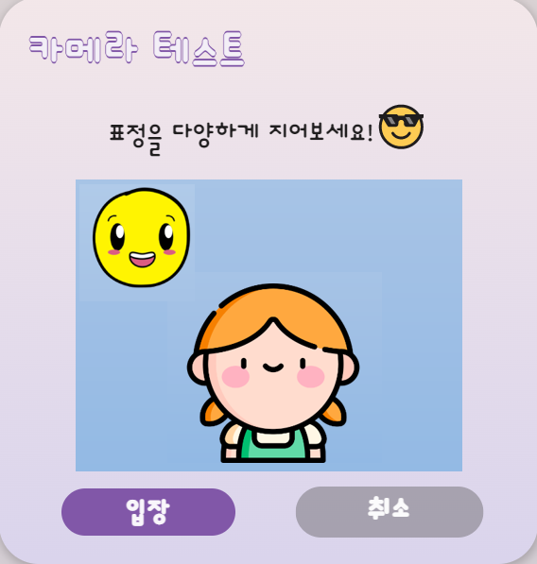

Slide 13
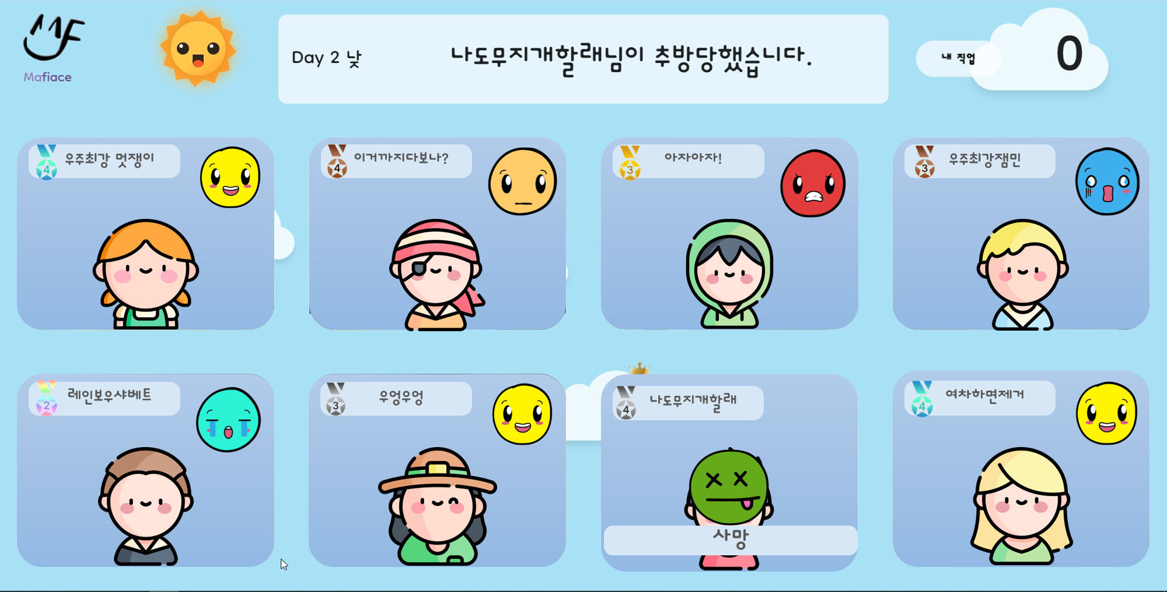
8. 게임진행

Slide 14
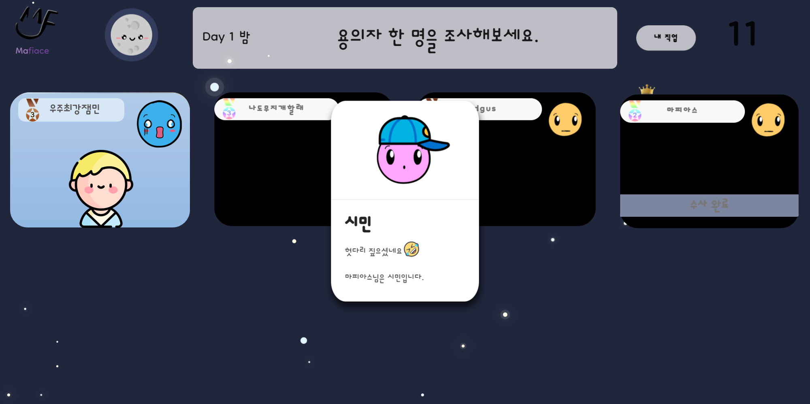

Slide 15
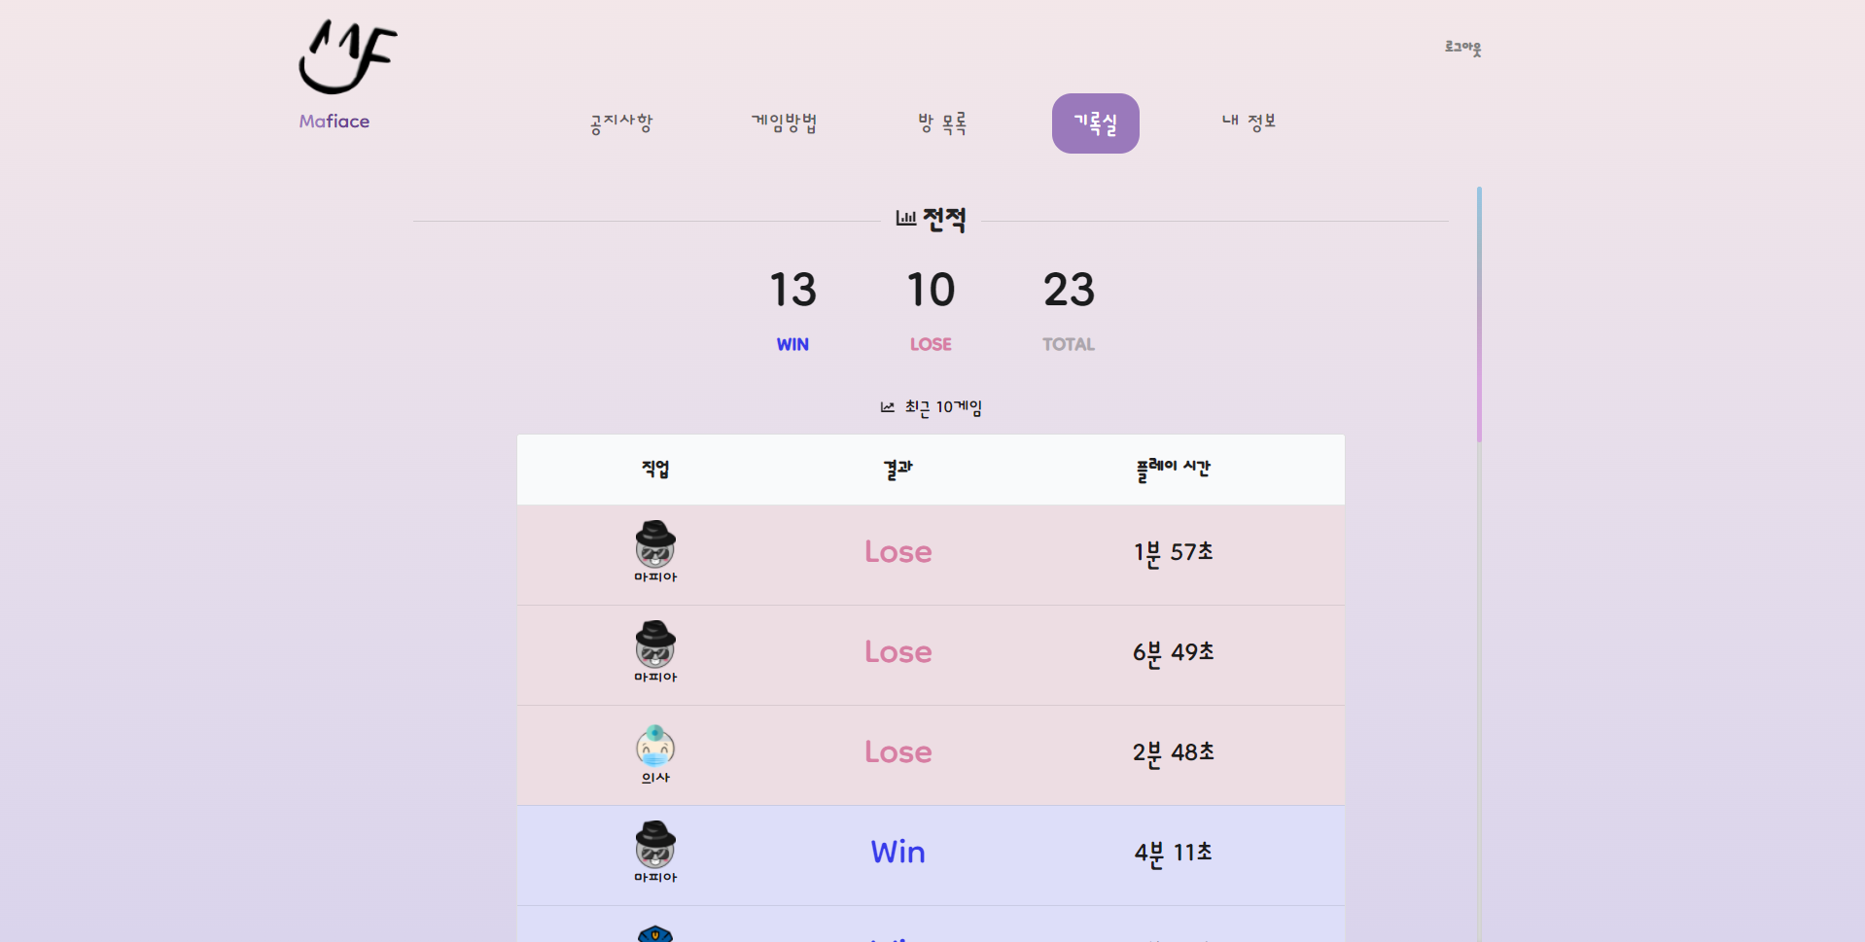
최근에 한
10경기에 대한 정보
9. 전적 및 업적

Slide 16
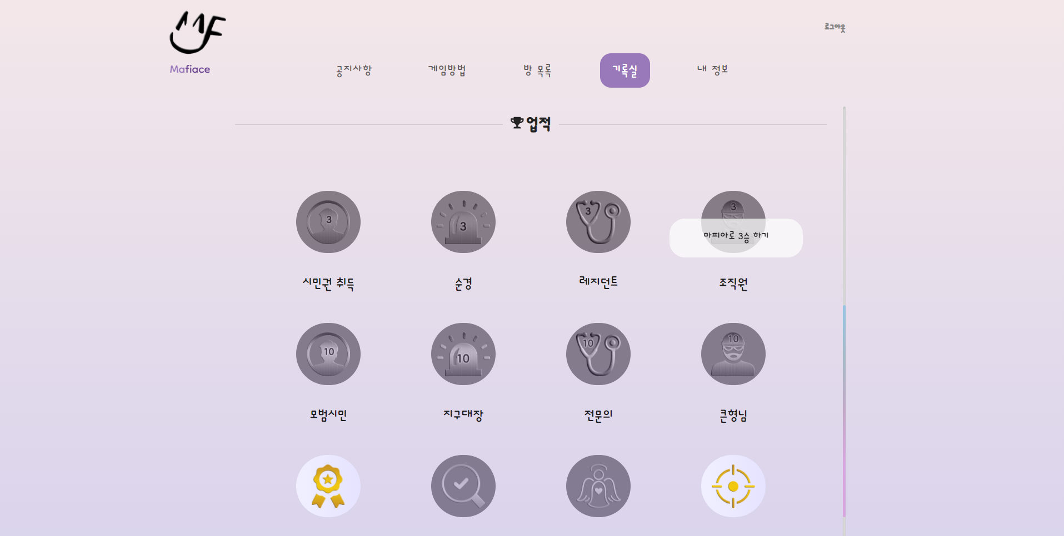
업적 아이콘에
마우스를 올리면
해당 업적에 대한
상세정보 표시
업적 달성시
아이콘 활성화

Slide 17
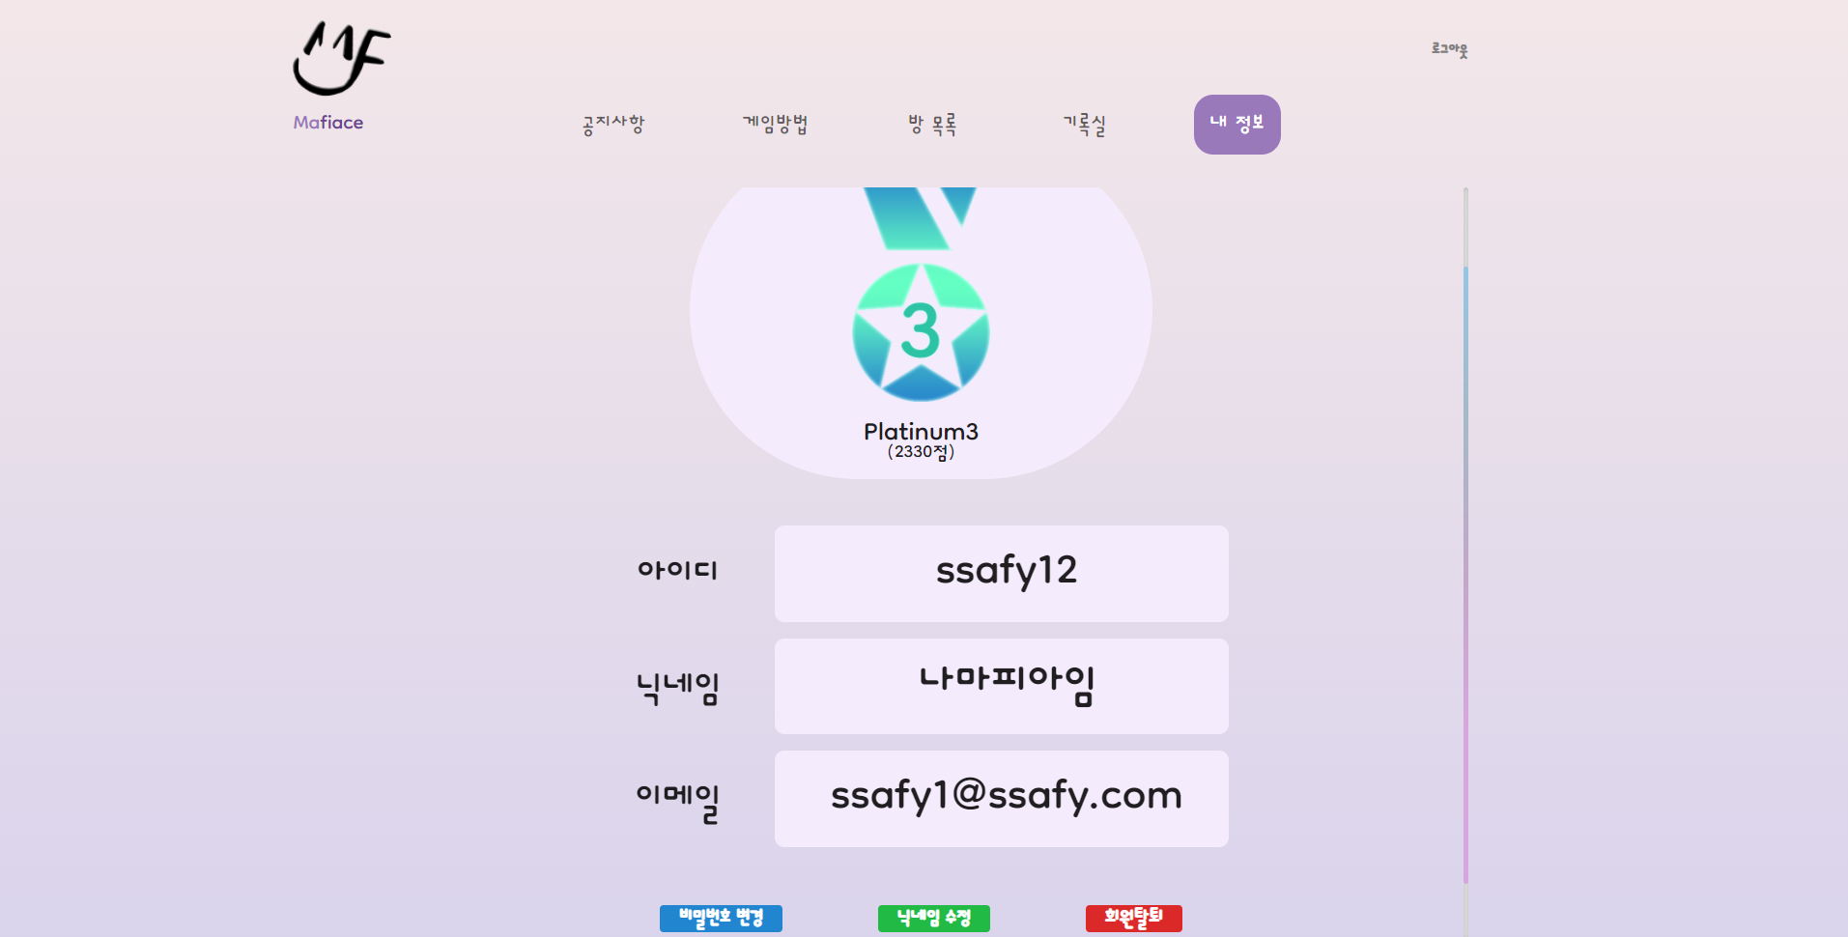
유저의 게임 티어 표시
유저의 비밀번호 변경
닉네임 수정
회원탈퇴 버튼
10. 내 정보

